Slide 1
Agosto de 2020
Capacitación: Buenas Prácticas de Almacenamiento y Distribución con enfoque en Cadena de Frío
^{www.cercal.cl}

Slide 2
Temario:
1 | Capítulo 1: Buenas Prácticas de Almacenamiento y Buenas Prácticas de Distribución, su Sistema de Calidad y Aplicación Práctica
2 | Capítulo 2: La cadena de frío en la industria farmacéutica, de acuerdo a lo establecido en la Norma Técnica Nº 208/2019.
3 | Capítulo 3: Introducción sobre las nuevas resoluciones del ISP en lo relacionado a BPA y BPD: · RE Nº 1539 · RE Nº 1540 · RE Nº 1541 · RE Nº 1542 · RE Nº 1543
4 | Capítulo 4: Validación, Calificación y Mantenimiento del Estado Validado, con enfoque en la Cadena de Frío Farmacéutica
5 | Evaluación: Se realizará examén

Slide 3
Agosto 2020
Módulo Nº 1: Las Buenas Prácticas de Almacenamiento y Buenas Prácticas de Distribución y su aplicación
Parte - 1

Slide 4
Referencias Normativas

Slide 5
Referencias de Guías y Normas
WHO Technical Report Series, No. 908, 2003 (Report 37): Annex 9 Guide to good storage practices for pharmaceuticals
WHO Technical Report Series, No. 957, 2010 (Report 44): Annex 5 - good distribution practices for pharmaceutical products
Directiva 2001/83 / CE de la Comisión Europea y Reglamento de Ejecución 699/2014 el 24 de junio de 2014.
RDC 304/2019, establece requisitos sobre bienes de distribución, almacenamiento y transporte de medicamentos

Slide 6
Referencias de Guías y Normas
Norma Técnica Nº127 de Buenas Prácticas de Manufactura” Ministerio de Salud, Chile.
Norma Técnica Nº147 de Buenas Prácticas de Almacenamiento y Distribución para Droguerías y Depósitos de Productos Farmacéuticos de uso Humano” Ministerio de Salud, Chile.
WHO 961-2015 Temperature mapping for storage areas
USP 42 C1079 Good Storage and Distribution practices for drug products

Slide 7
Buenas Prácticas de Almacenamiento (BPA)

Slide 8
Buenas Prácticas de Almacenamiento
Personal
Establecimiento e Instalaciones
Requerimientos de Almacenamiento
Devoluciones
Despacho y Transporte
Retiros

Slide 9
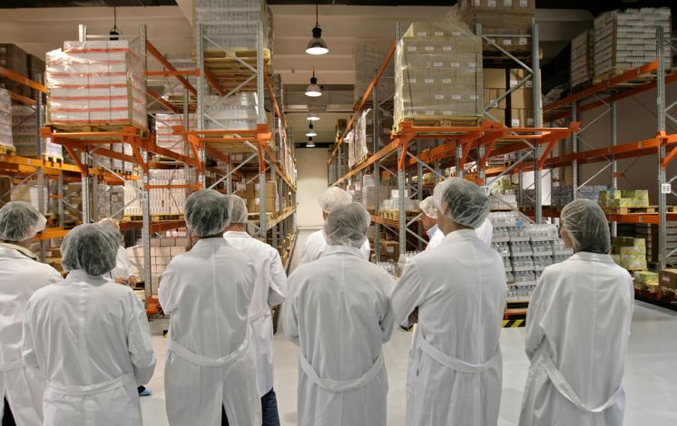
Buenas Prácticas de Almacenamiento
Son un conjunto de normas mínimas para el almacenamiento de productos y tiene por objeto enunciar los estándares vigentes que deben ser observados, los cuales deben satisfacer criterios de calidad establecidos

Slide 10
Buenas Prácticas de Almacenamiento
Describe las consideraciones especiales a tener en cuenta durante el almacenamiento y transporte de productos.
Adaptarse a requerimientos individuales:
Normatividad sanitaria local
Actividad realizada y alcance

Slide 11
Buenas Prácticas de Almacenamiento
Requisitos generales
Instrucciones y procedimientos escritos
Procesos definidos, verificados y revisados
Retiro y devolución de producto
Validación de procesos críticos
Registros e investigación de las desviaciones / no conformidades.
Manejo de los reclamos
Capacitación del personal
Recursos apropiados: Instalaciones, materiales, personal

Slide 12
Buenas Prácticas de Almacenamiento (BPA)
Personal

Slide 13
BPA: Personal
Los tres aspectos fundamentales del personal son:
1.- Organización
2.- Capacitación
3.- Higiene del personal

Slide 14
BPA: Personal
Organización
Dentro de la organización debe existir un Organigrama que establezca la responsabilidad, autoridad e interrelaciones dentro de la empresa

Slide 15
BPA: Personal
Director Técnico
La Dirección Técnica de la Planta Farmacéutica o Droguería, es ejercida por un profesional Químico Farmacéutico.

Slide 16
BPA: Personal
El Director Técnico debe contar con al menos las siguientes responsabilidades:
Asegurar la implementación y mantención de un sistema de calidad.
Identificar y corregir las desviaciones de éste
Las establecidas en la legislación correspondiente bajo la Autoridad regulatoria.

Slide 17
BPA: Personal
Número adecuado de personal calificado
Formación acorde con regulaciones nacionales
Capacitación:
− BPA
− Regulación
− Procedimientos
− Seguridad
Dotación equipamiento básico de protección

Slide 18
Buenas Prácticas de Almacenamiento (BPA)
Establecimiento e Instalaciones

Slide 19
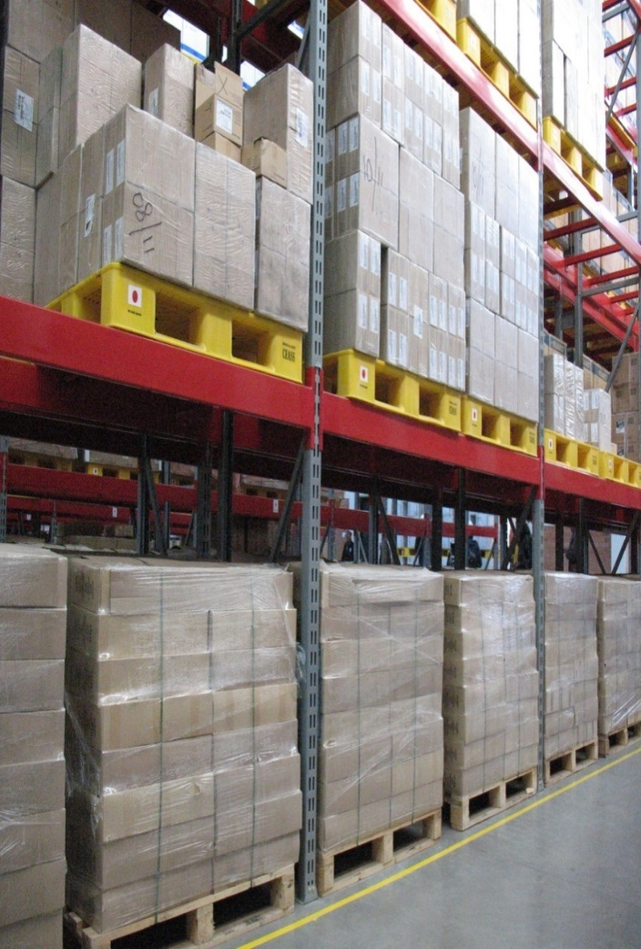
BPA: Instalaciones
Limpio, organizado
Rápida localización, segura identificación y máximo aprovechamiento del espacio
Garantizar buena iluminación
Evitar incidencia directa de los rayos solares :
Deterioro del material (caucho,, golátexma)
Cambio condiciones de temperatura
Pérdida de integridad / funcionalidad del producto

Slide 20
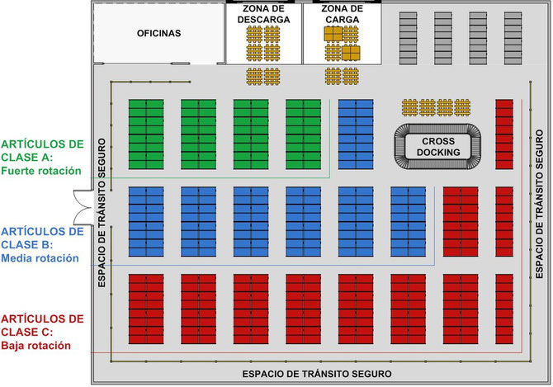
BPA: Instalaciones
AREAS DE ALMACENAMIENTO:
Prohibido ingreso personal NO autorizado
Capacidad suficiente
Materiales y productos
Cuarentena
Aprobado
Rechazado
Devoluciones
Retirados

Slide 21
BPA: Instalaciones
Diseño:
Condiciones de almacenamiento (T°y HR%): revisada, monitoreada, registrada
Espacios adecuados y capacidad suficiente
Estantes / Estibas
Iluminación, ventilación, electricidad
Localización
Bajo nivel emisión de contaminantes y polución
No cerca a generadores de calor, vapor, gases contaminantes ó malos olores.

Slide 22
BPA: Instalaciones
Programa de limpieza y sanitización
Frecuencia
Métodos
Materiales
Programa de control de plagas
Agentes seguros
Evitar riesgo de contaminación
Materiales
Productos
Personal

Slide 23
Buenas Prácticas de Almacenamiento (BPA)
Requerimientos de Almacenamiento

Slide 24
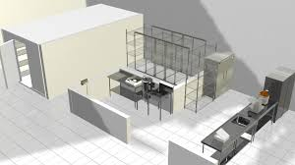
BPA: Recepción
Condiciones climáticas
Espacio suficiente
Limpieza
Identificación
Pedido / Nota de envío
Varios lotes por envío
POE y registros de recepción de productos
Precaución: Monóxido de carbono

Slide 25
BPA: Recepción
Personal capacitado
Verificación inicial - registro escrito (formato)
Aspecto general de la entrega
Referencia
Proveedor
Lote
F.V.
Cantidades
Certificados: Calidad, esterilización, Protocolos de análisis
Inspección por atributos de acuerdo con clasificación de defectos
Acta de ingreso / inspección

Slide 26
BPA: Almacenamiento
Recepción técnica
Identificación de materiales e Ingreso a bodega
Personal
Productos vencidos
Rotación existencias (FIFO/FEFO)
Sistemas de almacenamiento
Control de inventarios
Vencidos / rechazos
Equipos, áreas, herramientas
Seguridad industrial.

Slide 27
BPA: Almacenamiento
DOCUMENTACION:
Registros de cada recepción y despacho
Fecha de recepción o despacho
Descripción
Calidad
Cantidad
Proveedor
Lote
Fecha de vencimiento
Fabricante

Slide 28
BPA: Almacenamiento
RECEPCION:
Verificación individual de caja-empaque
Revisión frente a orden de compra:
Nombre – descripción - referencia
Lote
Fecha de vencimiento
Cantidad
Uniformidad e integridad de las cajas-empaques.
Separación por números de lote

Slide 29
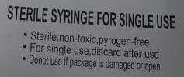
BPA: Almacenamiento
ETIQUETADO Y EMPAQUE:
Empaque/contenedor:
No afecten la calidad del producto.
Ofrezcan adecuada protección frente al entorno
Etiquetados con:
Nombre
Lote
Fecha de vencimiento
Condiciones específicas de almacenamiento
Fabricante

Slide 30
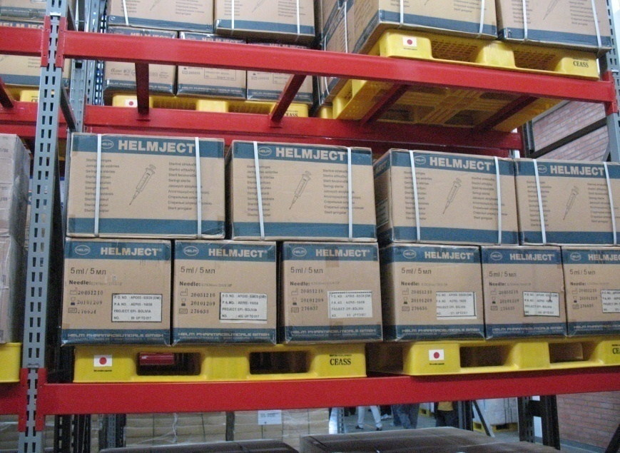
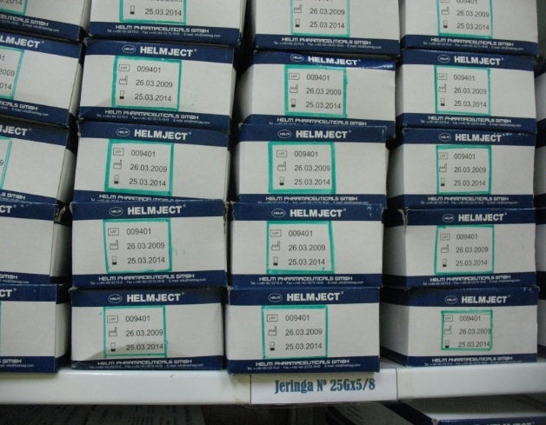
BPA: Almacenamiento
sobre estantes, estibas e identificarlas
A una distancia de 5-10 cm de la pared
En lugar limpio, seco, ventilado, protegidas luz directa del sol, lluvia y vapores químicos
Temperatura de 15 °C a 25°C, dependiendo condiciones climáticas hasta 30 °C
Humedad relativa no más de 60% en condiciones normales de almacenamiento

Slide 31
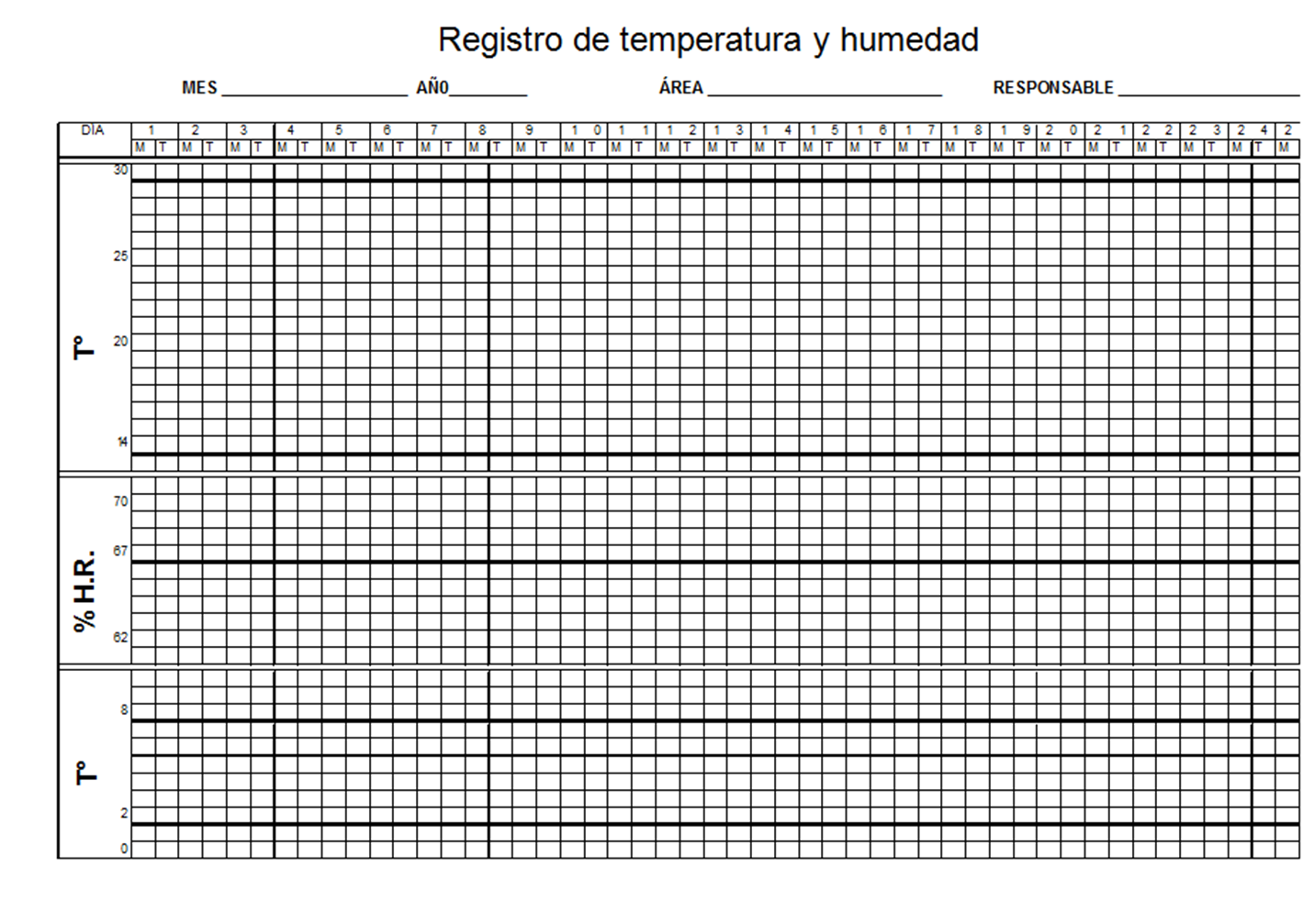
BPA: Almacenamiento

Slide 32
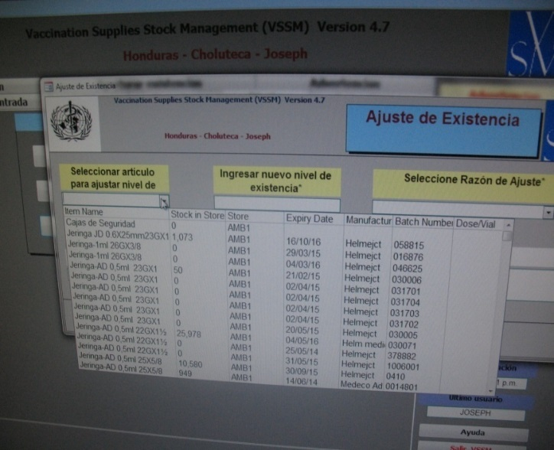
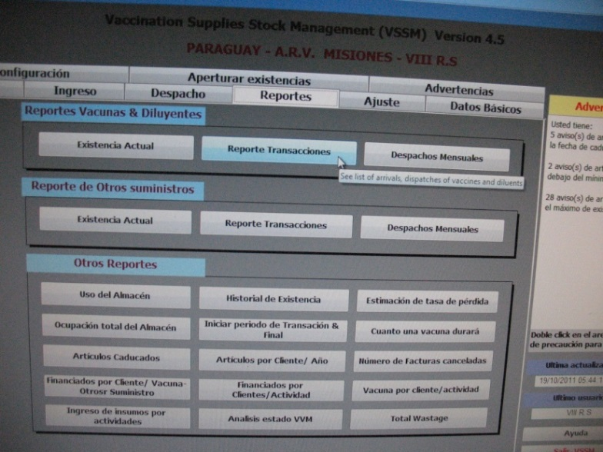
BPA: Almacenamiento
Rotación y control de existencias:
Verificación periódica (físico vs registros)
Investigación en caso de diferencias
Confusión, uso indebido
Uso prioritario de empaques abiertos
Uso de cajas dañadas sólo hasta definir su estado de calidad. Documentación
Control de productos vencidos:
Revisión periódica
Prevención del uso de productos vencidos

Slide 33
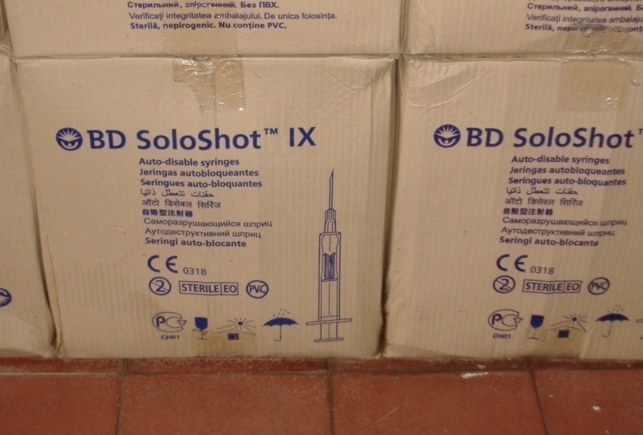
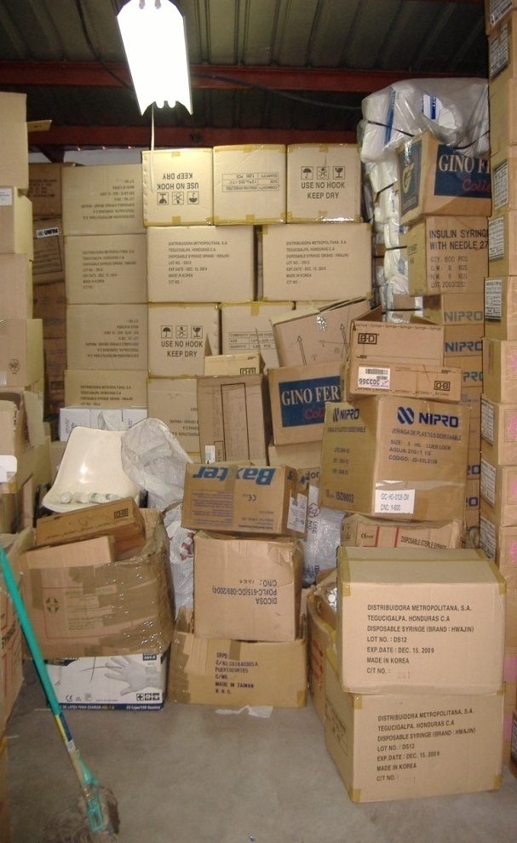
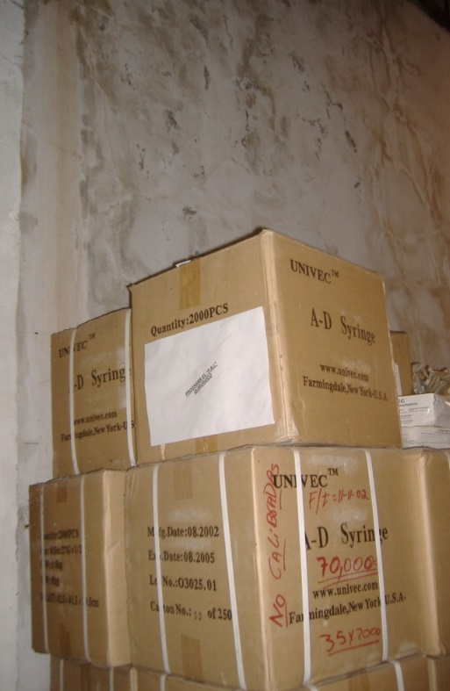
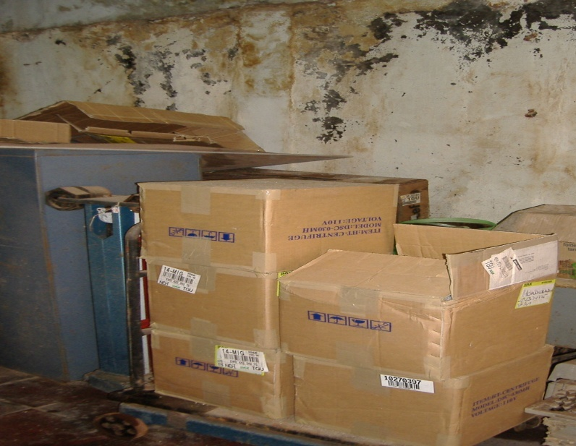
BPA: Hallazgos

Slide 34
